Slide 1
Плазма
(от греч. πλάσμα «вылепленное», «оформленное») — частично или полностью ионизированный газ, образованный из нейтральных атомов (или молекул) и заряженных частиц (ионов и электронов).

Slide 2
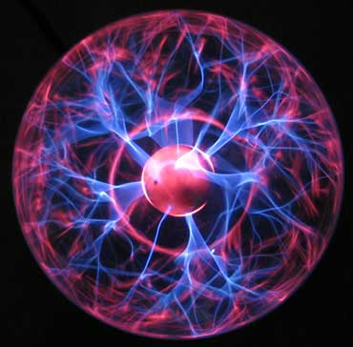
Важнейшей особенностью плазмы является ее квазинейтральность, это означает, что объемные плотности положительных и отрицательных заряженных частиц, из которых она образована, оказываются почти одинаковыми. Плазма иногда называется четвёртым (после твёрдого, жидкого и газообразного) агрегатным состоянием вещества.

Slide 3
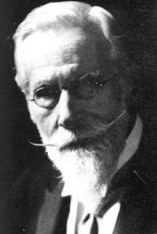
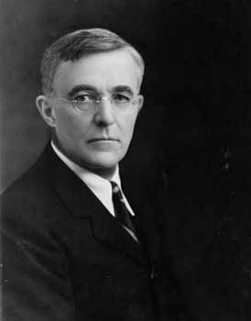
Слово «ионизированный» означает, что от электронных оболочек значительной части атомов или молекул отделён по крайней мере один электрон. Слово «квазинейтральный» означает, что, несмотря на наличие свободных зарядов (электронов и ионов), суммарный электрический заряд плазмы приблизительно равен нулю. Присутствие свободных электрических зарядов делает плазму проводящей средой, что обуславливает её заметно большее (по сравнению с другими агрегатными состояниями вещества) взаимодействие с магнитным и электрическим полями. Четвёртое состояние вещества было открыто У. Круксом в 1879 году и названо «плазмой» И. Ленгмюром в 1928 году, возможно из-за ассоциации с плазмой крови.

Slide 4
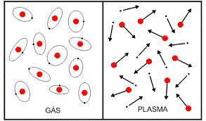
Ленгмюр писал: Исключая пространство около электродов, где обнаруживается небольшое количество электронов, ионизированный газ содержит ионы и электроны практически в одинаковых количествах, в результате чего суммарный заряд системы очень мал. Мы используем термин «плазма», чтобы описать эту в целом электрически нейтральную область, состоящую из ионов и электронов.

Slide 5
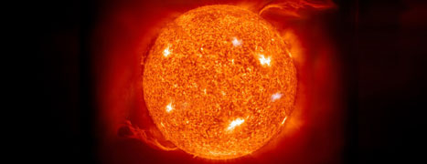

Философы античности, начиная с Эмпедокла, утверждали, что мир состоит из четырёх стихий: земли, воды, воздуха и огня. Это положение с учётом некоторых допущений укладывается в современное научное представление о четырёх агрегатных состояниях вещества, причем плазме, очевидно, соответствует огонь. Свойства плазмы изучает физика плазмы.

Slide 6
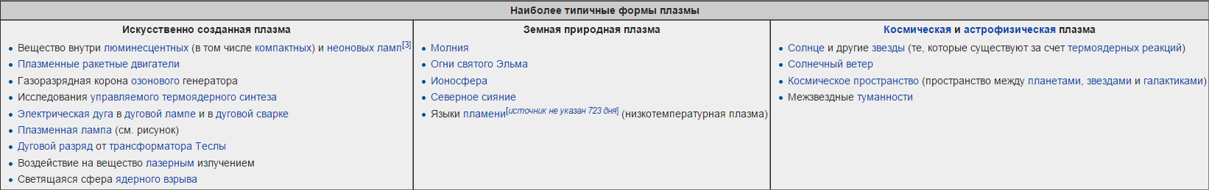
Формы Плазмы
Все звёзды состоят из плазмы, и даже пространство между ними заполнено плазмой, хотя и очень разреженной

Slide 7
Классификация
Плазма обычно разделяется на идеальную и неидеальную, низкотемпературную и высокотемпературную, равновесную и неравновесную, при этом довольно часто холодная плазма бывает неравновесной, а горячая равновесной.
Плазму делят на низкотемпературную (температура меньше миллиона K) и высокотемпературную (температура миллион K и выше). Такое деление обусловлено важностью высокотемпературной плазмы в проблеме осуществления управляемого термоядерного синтеза. Разные вещества переходят в состояние плазмы при разной температуре.
В неравновесной плазме электронная температура существенно превышает температуру ионов. Это происходит из-за различия в массах иона и электрона, которое затрудняет процесс обмена энергией.
В равновесной плазме обе температуры равны, равновесная плазма обычно является горячей (с температурой больше нескольких тысяч K).

Slide 8
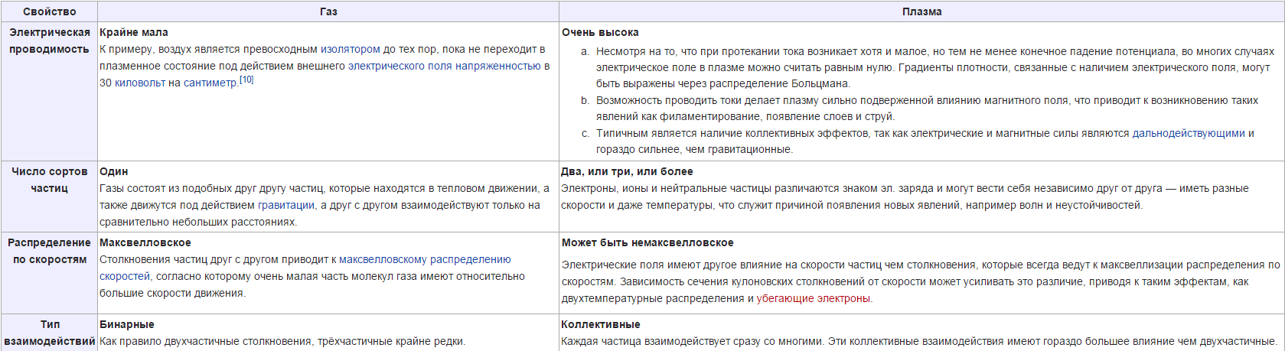
Отличия плазмы от газа

Slide 9

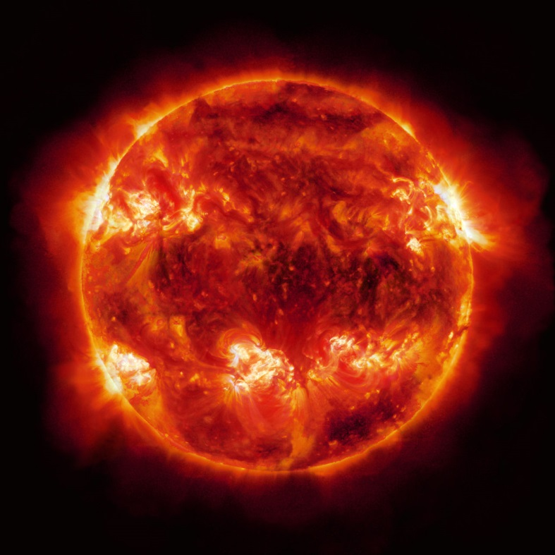

Проявления в природе

Slide 10
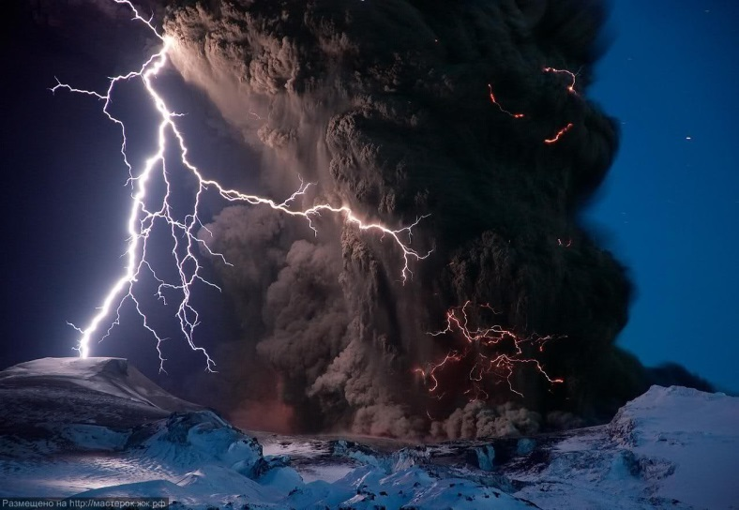

Проявления в природе

Slide 11

Спасибо за внимание.
Подготовила: Дарья Денисюк , 10 «Б».

